Slide 1
الفصل
النسبة المئوية والاحتمالات
٨
الفصل الثامن: النسبة المئوية والاحتمالات
٨-٢ النسب المئوية والكسور العشرية

Slide 2











أدوات
ماذا تعلمت
ماذا أريد أن أعرف
ماذا أعرف
جدول التعلم
نشاط
التركيز | فكرة الدرس | مفهوم | التدريس | استعد | أمثلة | التدريب | تأكد | مهارات عليا | التقويم | تقويم ختامي | الواجب

Slide 3

فكرة الدرس
أدوات
نشاط
التركيز | فكرة الدرس | المفردات | التدريس | استعد | أمثلة | التدريب | تأكد | مهارات عليا | التقويم | تقويم ختامي | الواجب

Slide 4
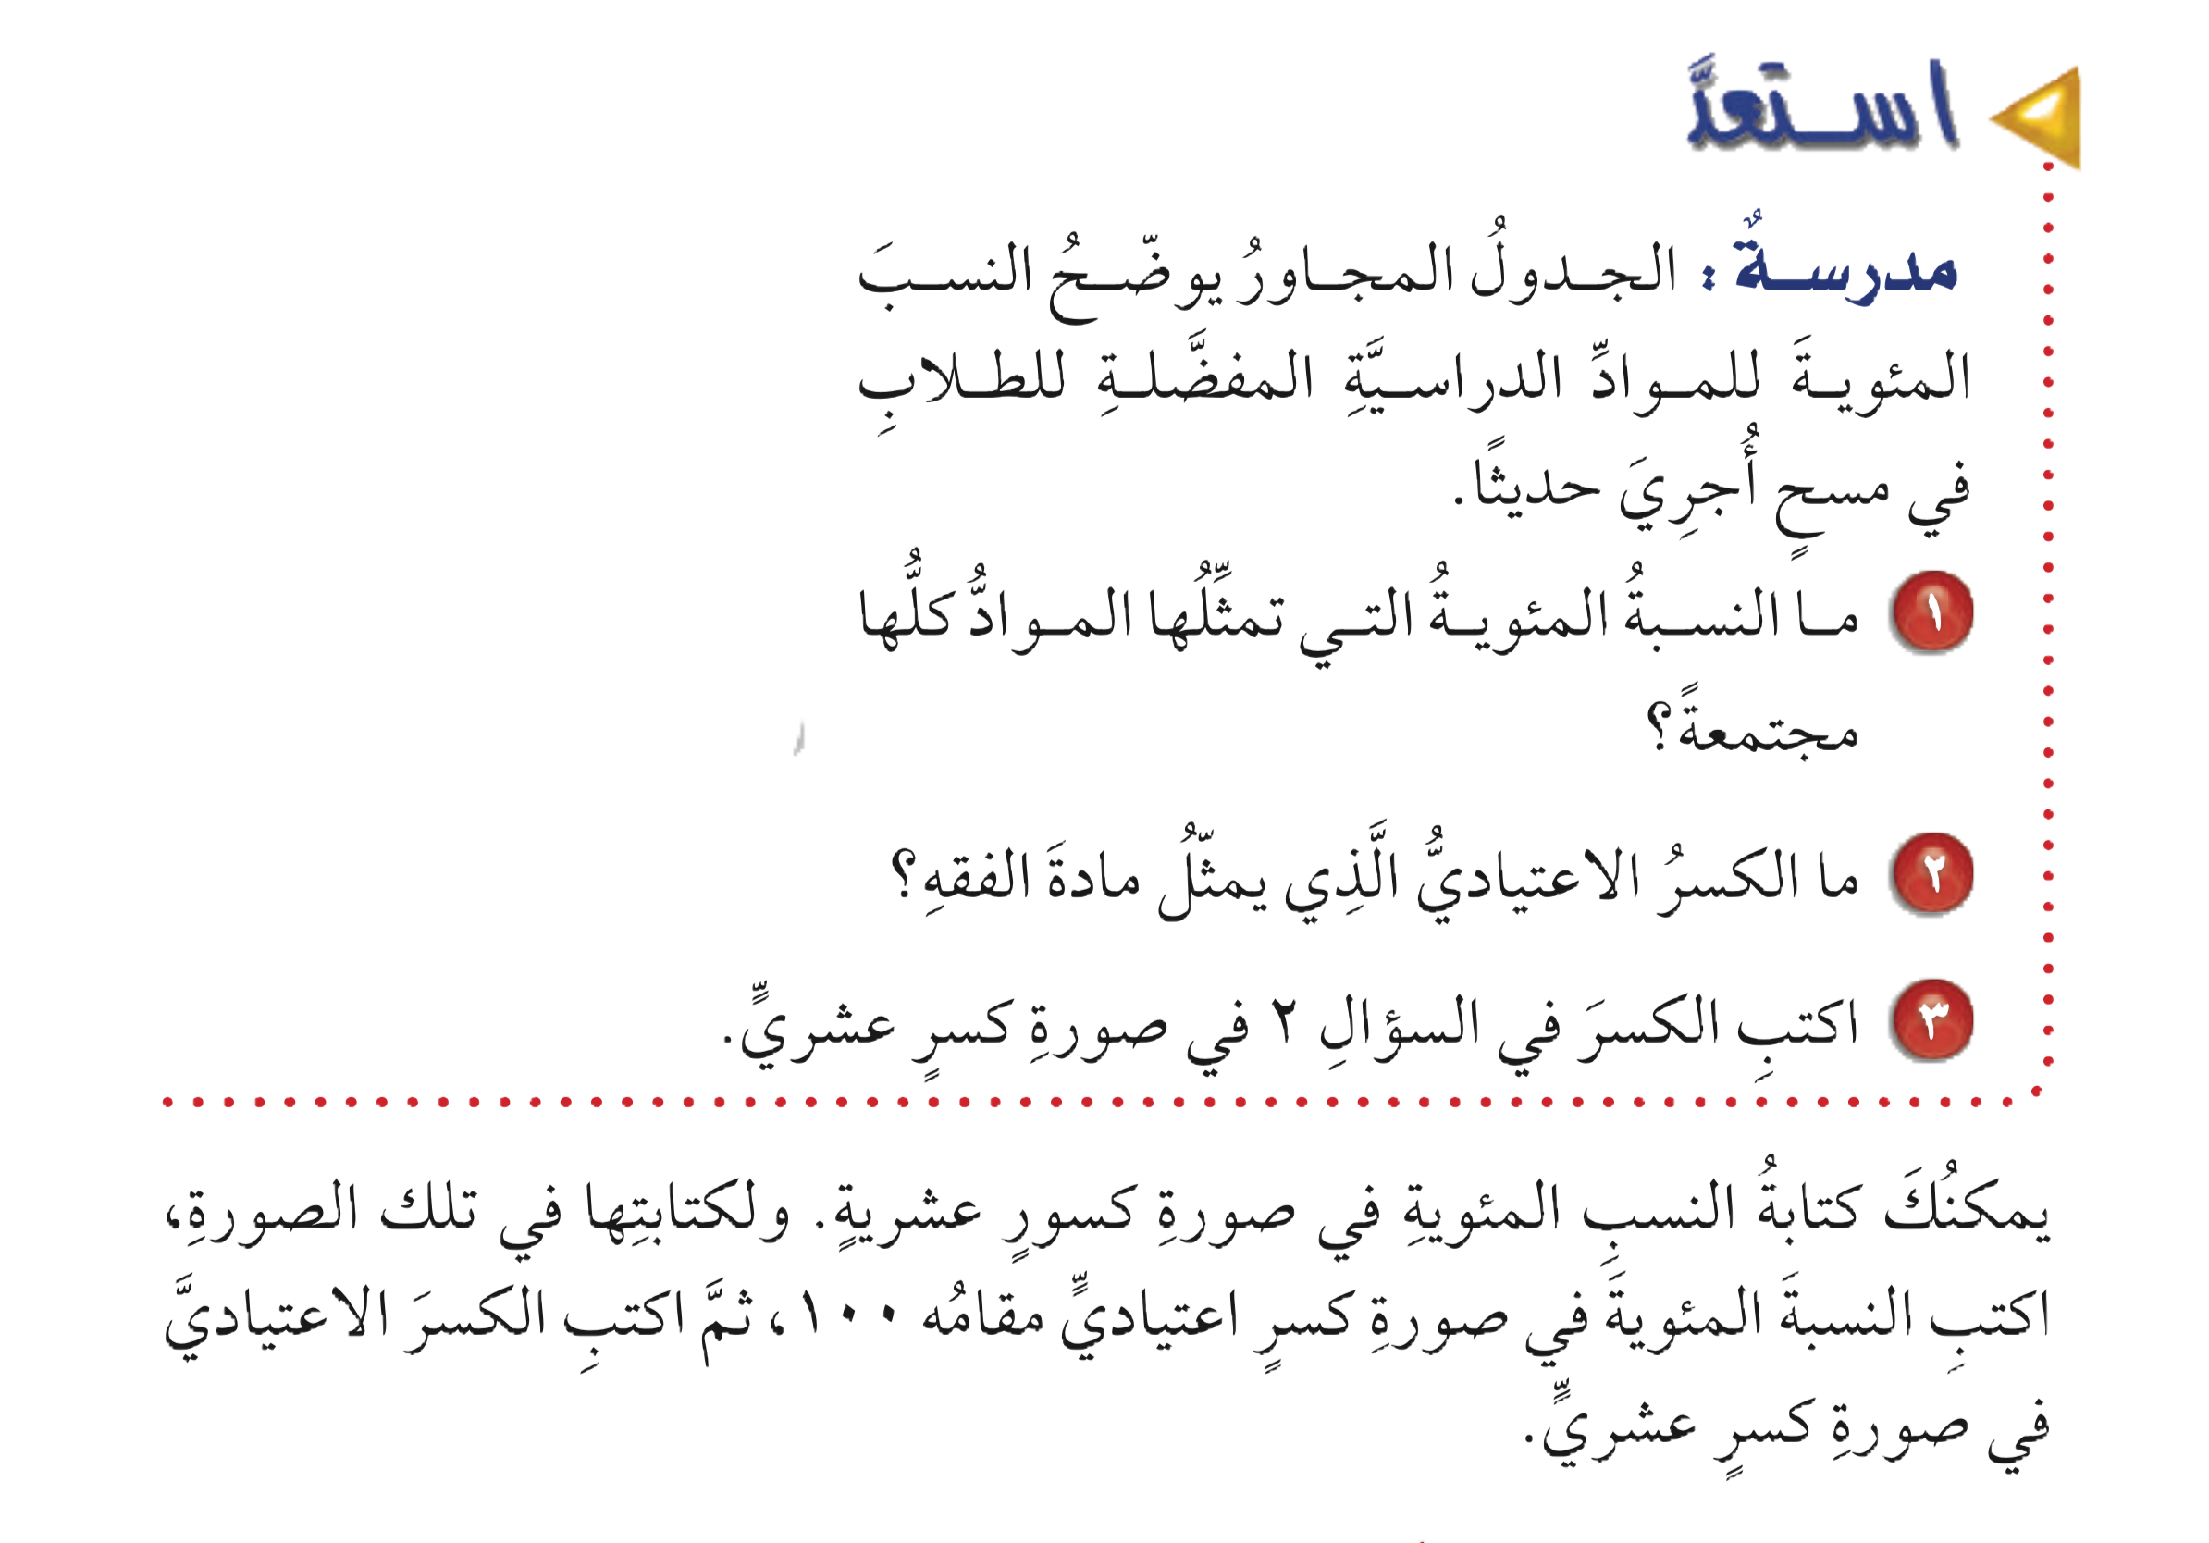
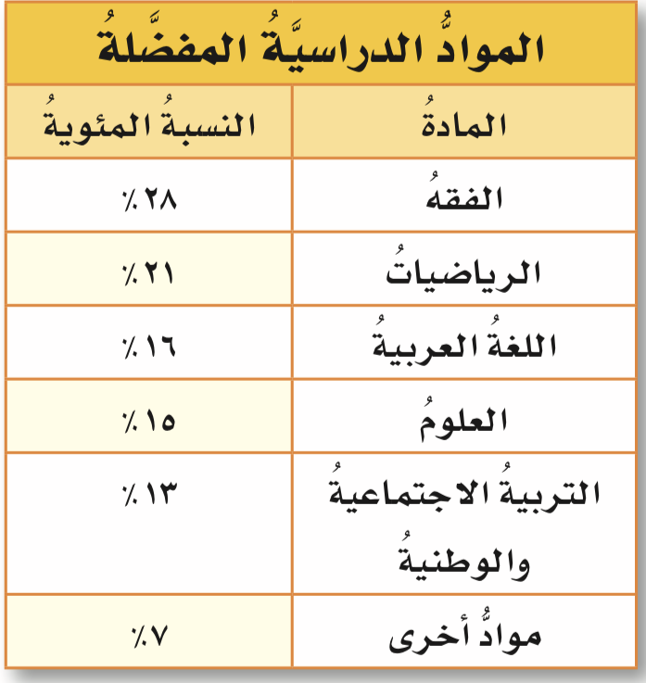
استعد
أدوات
نشاط
التركيز | فكرة الدرس | مفهوم | التدريس | استعد | أمثلة | التدريب | تأكد | مهارات عليا | التقويم | تقويم ختامي | الواجب

Slide 5
استعد
أدوات
نشاط
التركيز | فكرة الدرس | مفهوم | التدريس | استعد | أمثلة | التدريب | تأكد | مهارات عليا | التقويم | تقويم ختامي | الواجب

Slide 6
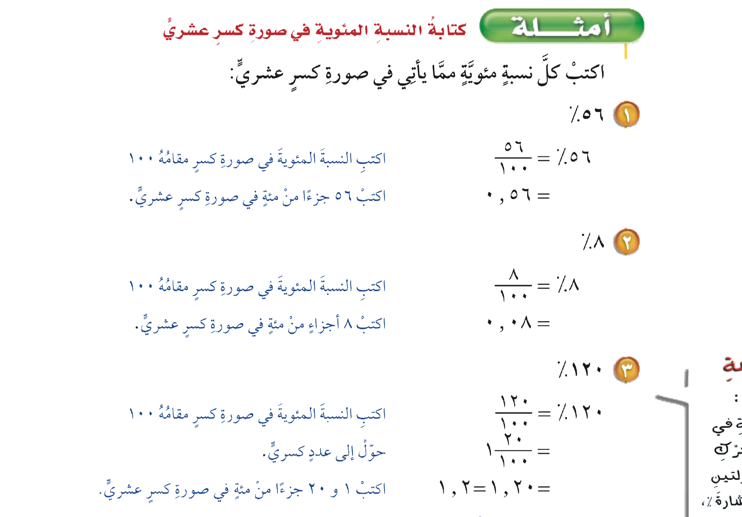
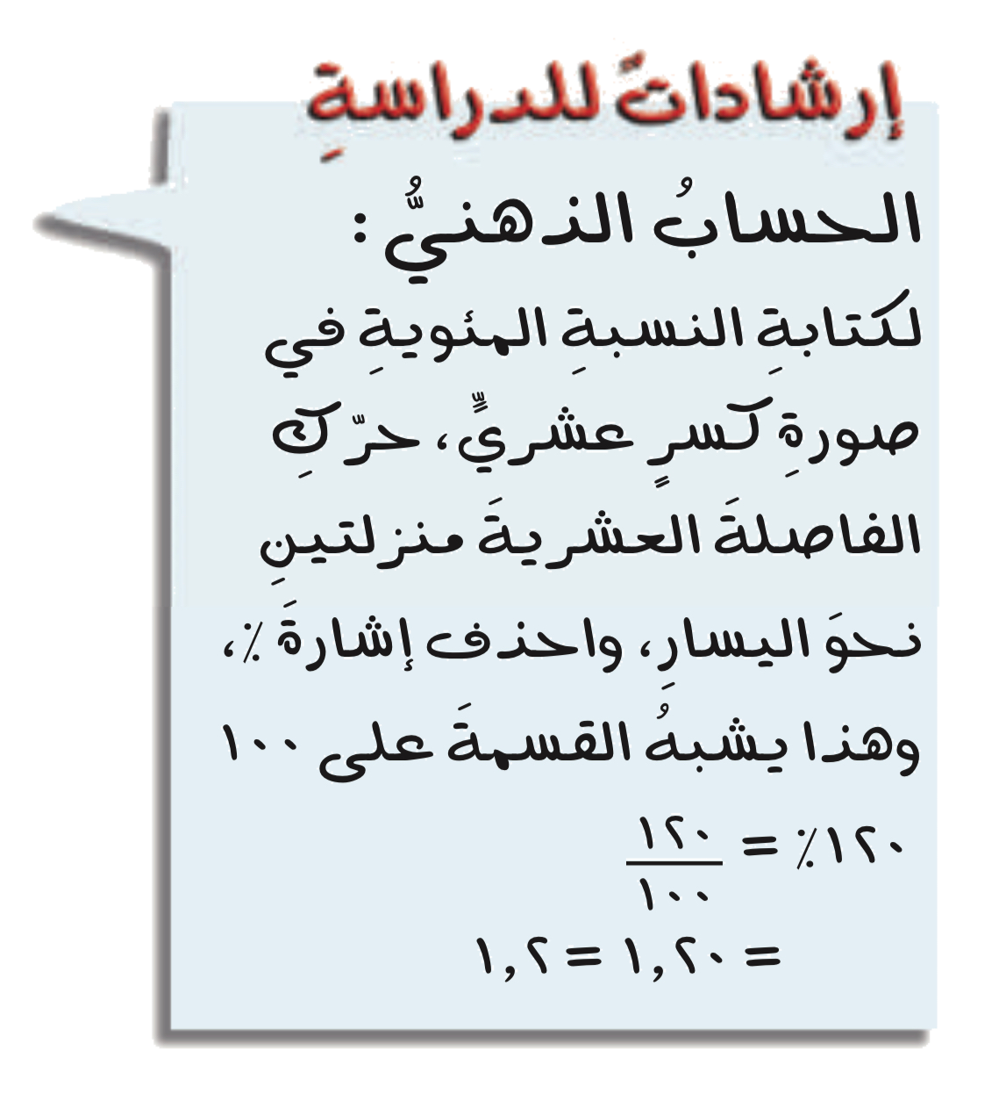
أمثلة
أدوات
تحقق من فهمك
نشاط
التركيز | فكرة الدرس | مفهوم | التدريس | استعد | أمثلة | التدريب | تأكد | مهارات عليا | التقويم | تقويم ختامي | الواجب

Slide 7


تحقق من فهمك
أدوات
الحل
نشاط
التركيز | فكرة الدرس | مفهوم | التدريس | استعد | أمثلة | التدريب | تأكد | مهارات عليا | التقويم | تقويم ختامي | الواجب

Slide 8


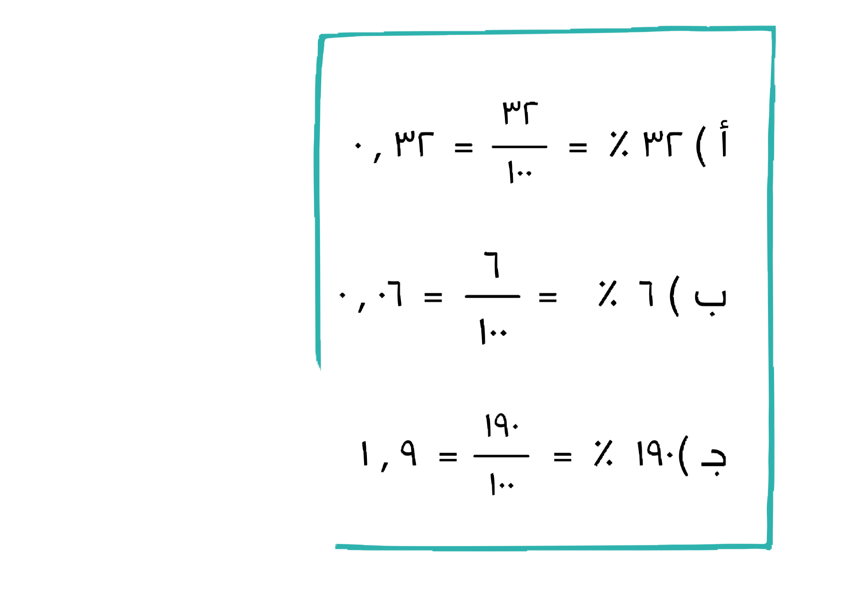

تحقق من فهمك
أدوات
نشاط
التركيز | فكرة الدرس | مفهوم | التدريس | استعد | أمثلة | التدريب | تأكد | مهارات عليا | التقويم | تقويم ختامي | الواجب

Slide 9
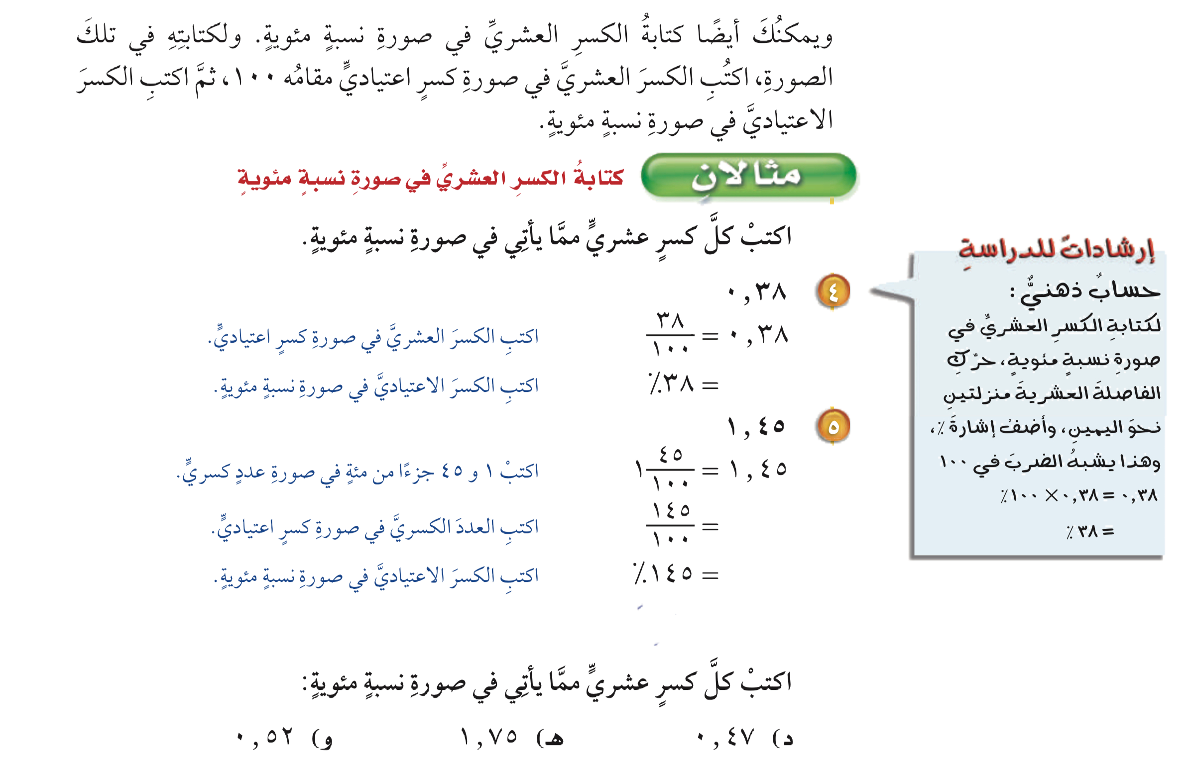
مثالات
أدوات
تحقق من فهمك
نشاط
التركيز | فكرة الدرس | مفهوم | التدريس | استعد | أمثلة | التدريب | تأكد | مهارات عليا | التقويم | تقويم ختامي | الواجب

Slide 10
تحقق من فهمك
أدوات
الحل
نشاط
التركيز | فكرة الدرس | مفهوم | التدريس | استعد | أمثلة | التدريب | تأكد | مهارات عليا | التقويم | تقويم ختامي | الواجب

Slide 11


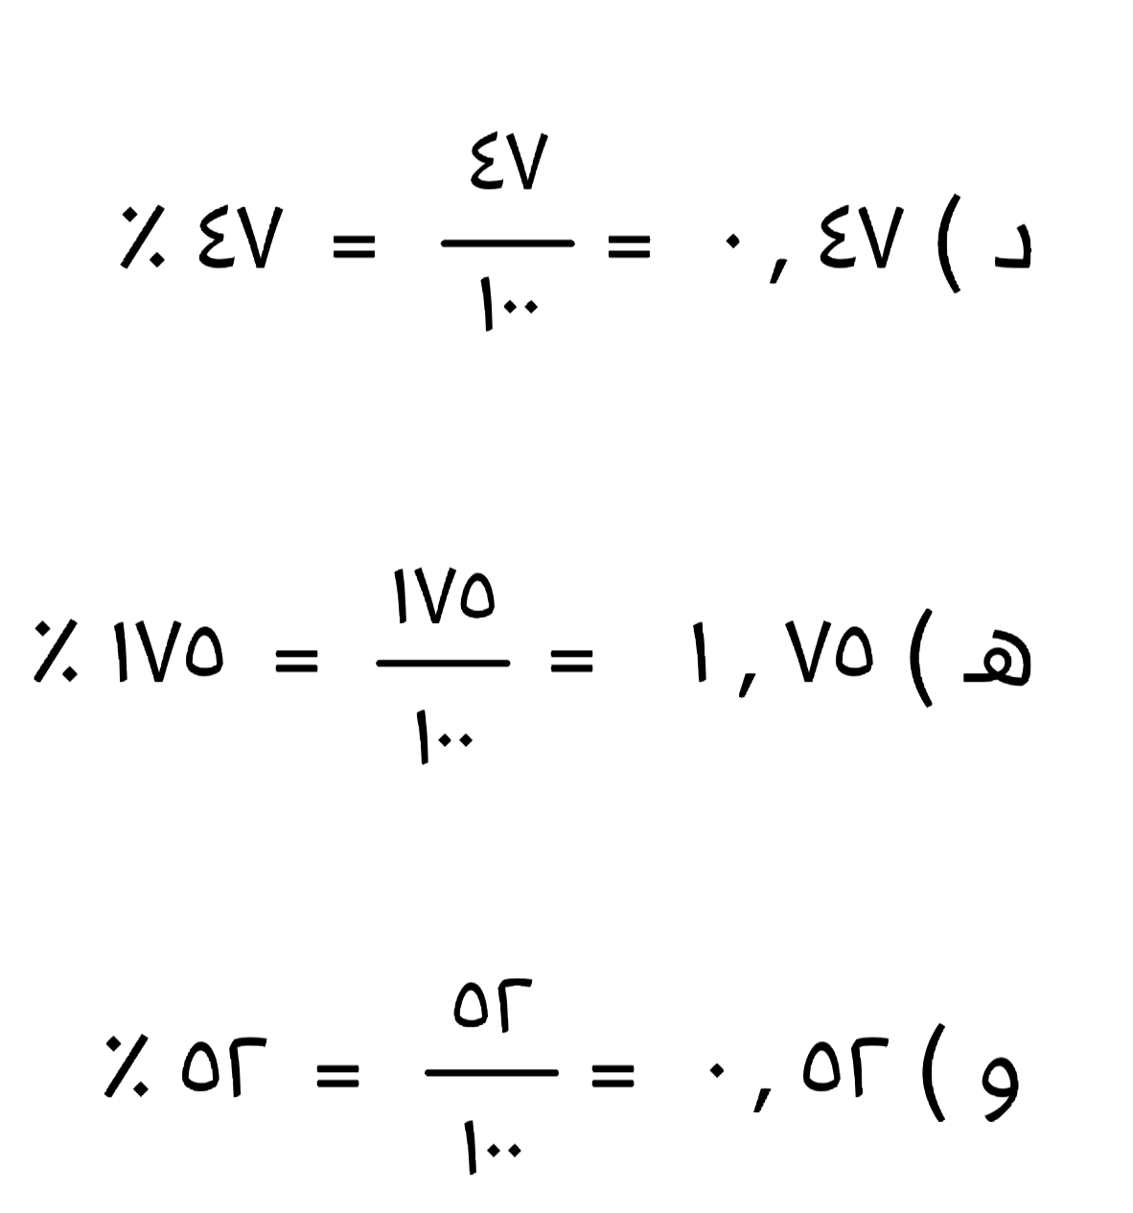
تحقق من فهمك
أدوات
نشاط
التركيز | فكرة الدرس | مفهوم | التدريس | استعد | أمثلة | التدريب | تأكد | مهارات عليا | التقويم | تقويم ختامي | الواجب

Slide 12
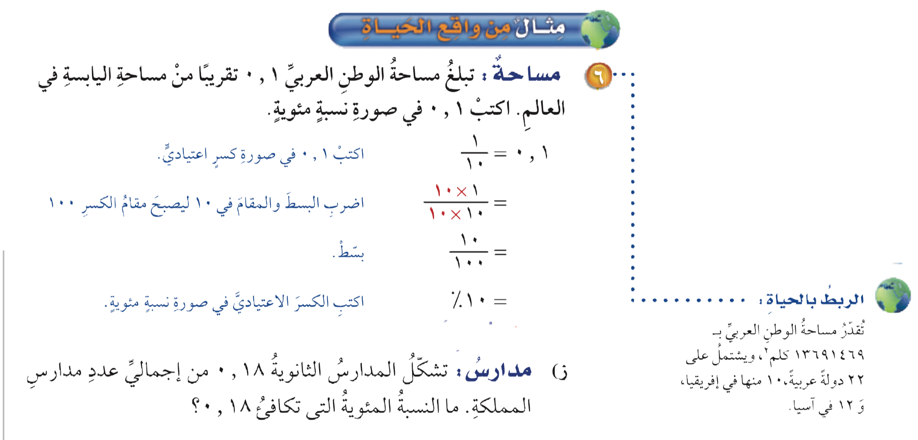
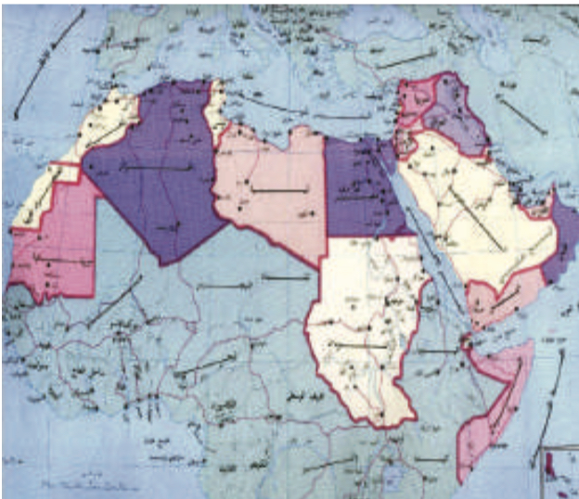
مثال من واقع الحياة
أدوات
تحقق من فهمك
نشاط
التركيز | فكرة الدرس | مفهوم | التدريس | استعد | أمثلة | التدريب | تأكد | مهارات عليا | التقويم | تقويم ختامي | الواجب

Slide 13
تحقق من فهمك
أدوات
الحل
نشاط
التركيز | فكرة الدرس | مفهوم | التدريس | استعد | أمثلة | التدريب | تأكد | مهارات عليا | التقويم | تقويم ختامي | الواجب

Slide 14
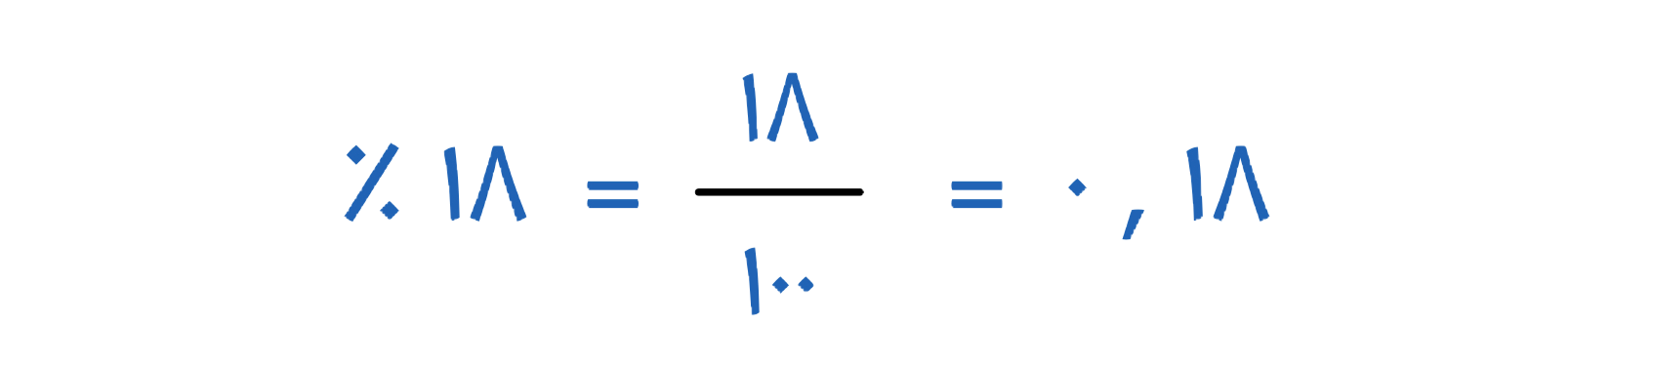
تحقق من فهمك
أدوات
نشاط
التركيز | فكرة الدرس | مفهوم | التدريس | استعد | أمثلة | التدريب | تأكد | مهارات عليا | التقويم | تقويم ختامي | الواجب

Slide 15
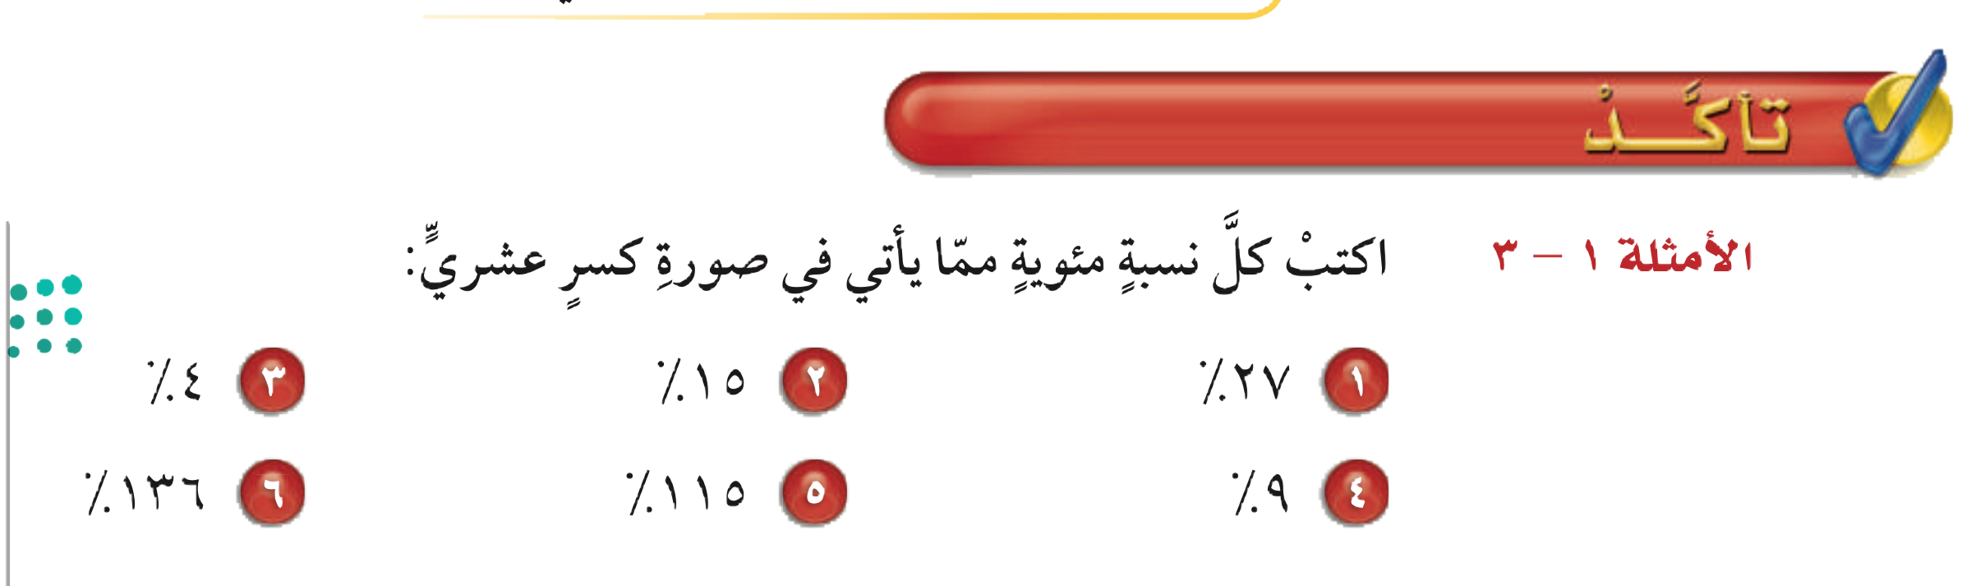
تـــــأكد
أدوات
الحل
نشاط
التركيز | فكرة الدرس | مفهوم | التدريس | استعد | أمثلة | التدريب | تأكد | مهارات عليا | التقويم | تقويم ختامي | الواجب

Slide 16
تـــــأكد
أدوات
=
٤
=
١٥
=
٢٧
٠٫٠٤
=
٠٫١٥
=
٠٫٢٧
=
١٠٠
١٠٠
١٠٠
=
١٣٦
=
١١٥
=
٩
١٫٣٦
=
١٫١٥
=
٠٫٠٩
=
١٠٠
١٠٠
١٠٠
نشاط
التركيز | فكرة الدرس | مفهوم | التدريس | استعد | أمثلة | التدريب | تأكد | مهارات عليا | التقويم | تقويم ختامي | الواجب

Slide 17
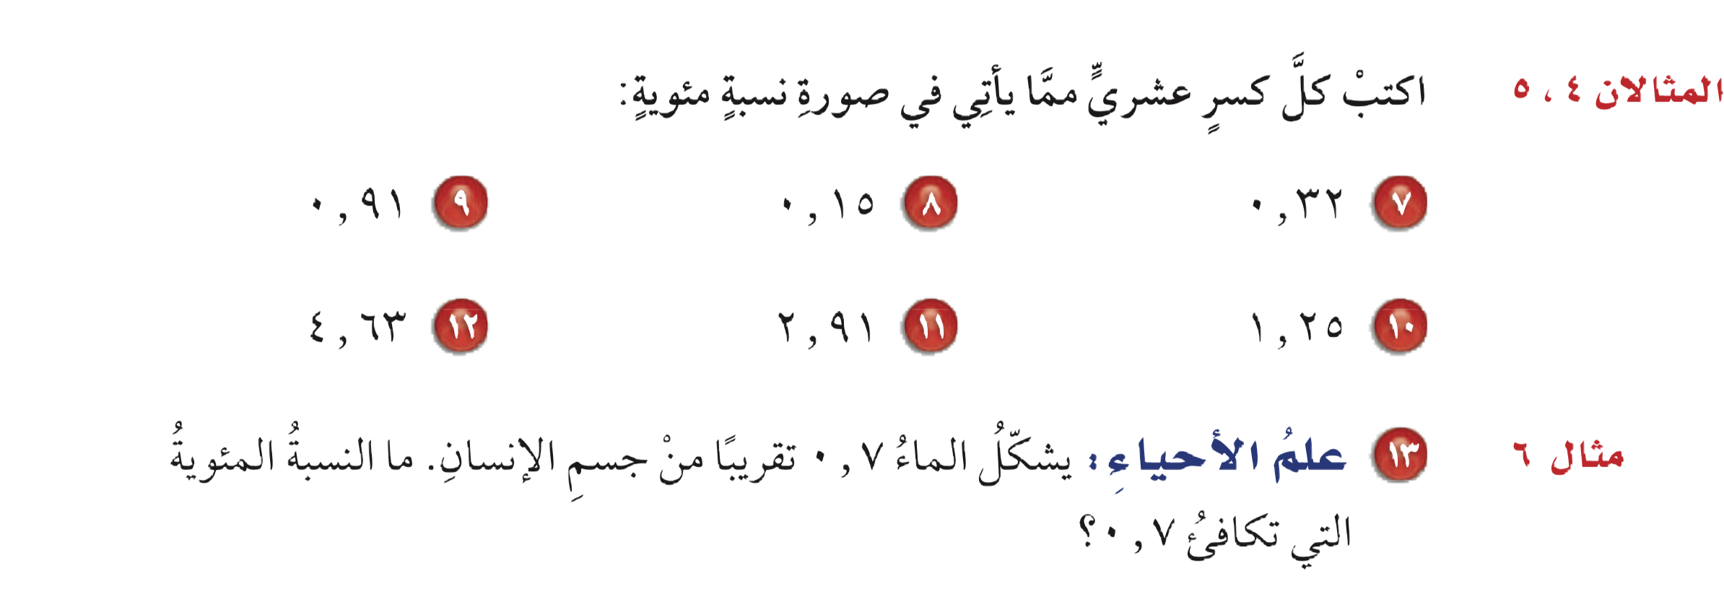
تـــــأكد
أدوات
الحل
نشاط
التركيز | فكرة الدرس | مفهوم | التدريس | استعد | أمثلة | التدريب | تأكد | مهارات عليا | التقويم | تقويم ختامي | الواجب

Slide 18
تـــــأكد
أدوات
٩١ ٪
=
١٥ ٪
=
٣٢ ٪
=
٤٦٣ ٪
=
٢٩١ ٪
=
١٢٥ ٪
=
نشاط
التركيز | فكرة الدرس | مفهوم | التدريس | استعد | أمثلة | التدريب | تأكد | مهارات عليا | التقويم | تقويم ختامي | الواجب

Slide 19
تـــــأكد
أدوات
الحل
نشاط
التركيز | فكرة الدرس | مفهوم | التدريس | استعد | أمثلة | التدريب | تأكد | مهارات عليا | التقويم | تقويم ختامي | الواجب

Slide 20
تـــــأكد
أدوات
٧٠
=
٧
١٠٠
١٠
النسبة المئوية هي ٧٠ ٪
نشاط
التركيز | فكرة الدرس | مفهوم | التدريس | استعد | أمثلة | التدريب | تأكد | مهارات عليا | التقويم | تقويم ختامي | الواجب

Slide 21
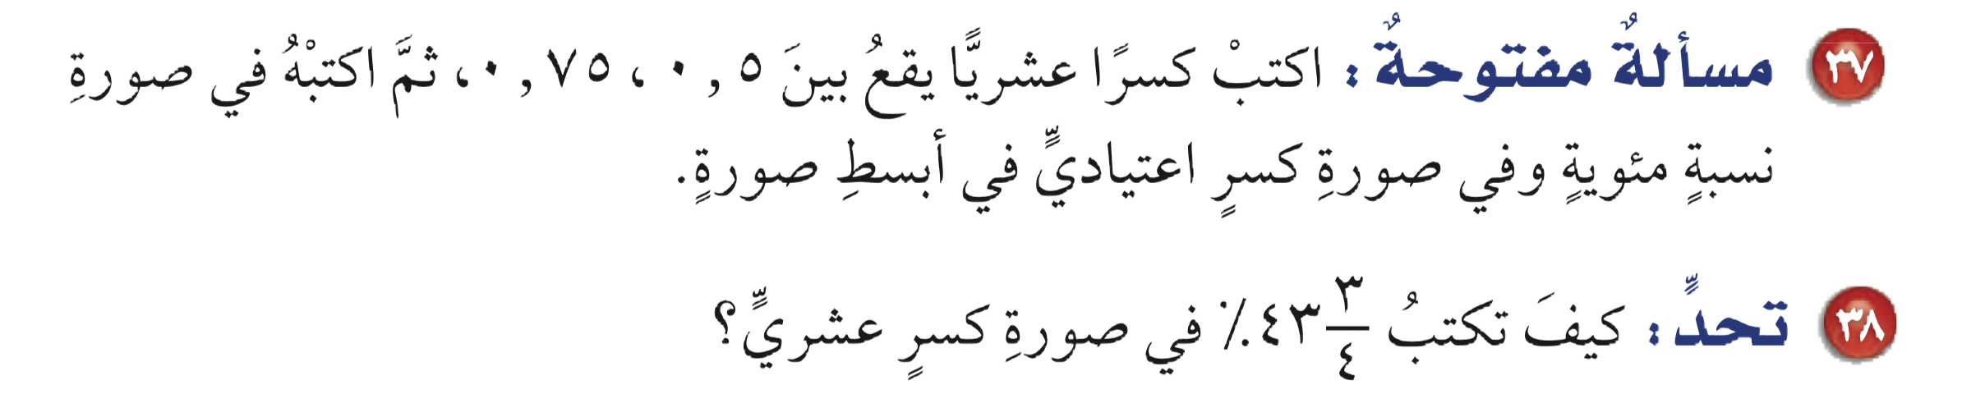
مسائل مهارات عليا
أدوات
الحل
نشاط
التركيز | فكرة الدرس | مفهوم | التدريس | استعد | أمثلة | التدريب | تأكد | مهارات عليا | التقويم | تقويم ختامي | الواجب

Slide 22
مسائل مهارات عليا
أدوات
٣
=
٦٠
٦
٠٫٦=
=
٥
١٠٠
١٠
=
٦٠
=
٦
٠٫٦=
٦٠ ٪
١٠٠
١٠
نشاط
التركيز | فكرة الدرس | مفهوم | التدريس | استعد | أمثلة | التدريب | تأكد | مهارات عليا | التقويم | تقويم ختامي | الواجب

Slide 23
أدوات
ماذا تعلمت
ماذا أريد أن أعرف
ماذا أعرف
جدول التعلم
نشاط
التركيز | فكرة الدرس | مفهوم | التدريس | استعد | أمثلة | التدريب | تأكد | مهارات عليا | التقويم | تقويم ختامي | الواجب

Slide 24

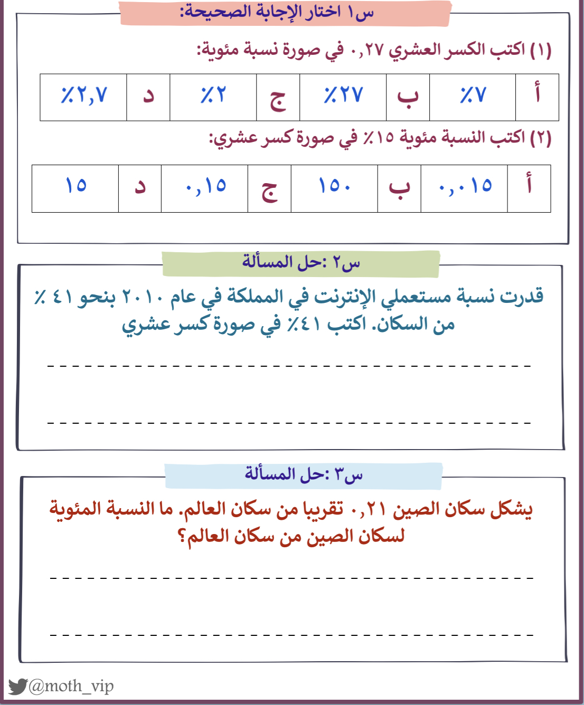

تقويم
ختامي
التركيز | فكرة الدرس | مفهوم | التدريس | استعد | أمثلة | التدريب | تأكد | مهارات عليا | التقويم | تقويم ختامي | الواجب

Slide 25
الواجب
سؤال
١٨ ، ٢٤ ، ٣٤
صفحة
٥١
ختاماً
إن لم تُقدّم وقتك الثمين وجُهدك وتعبك لأجل هدف عظيم تسعى له فلن تصل إليه.
التركيز | فكرة الدرس | مفهوم | التدريس | استعد | أمثلة | التدريب | تأكد | مهارات عليا | التقويم | تقويم ختامي | الواجب

